Slide 1
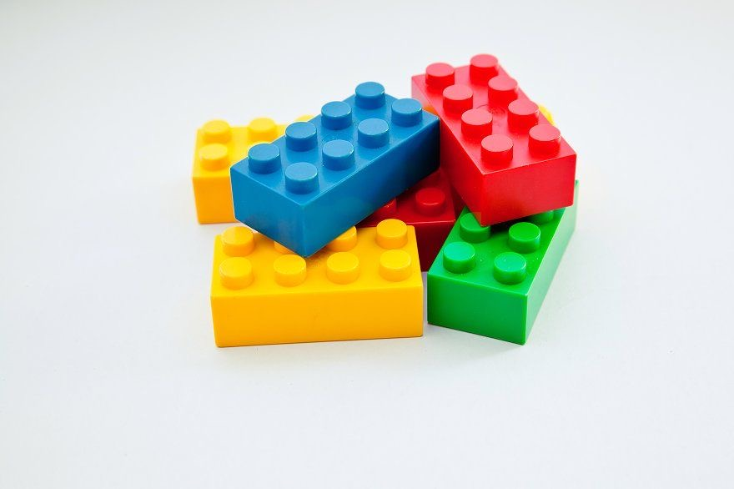
الوحدة التعليميـة السابعة
عنوان الدرس
الطرح من عدد لا يزيد عن العدد ٣٠

Slide 2
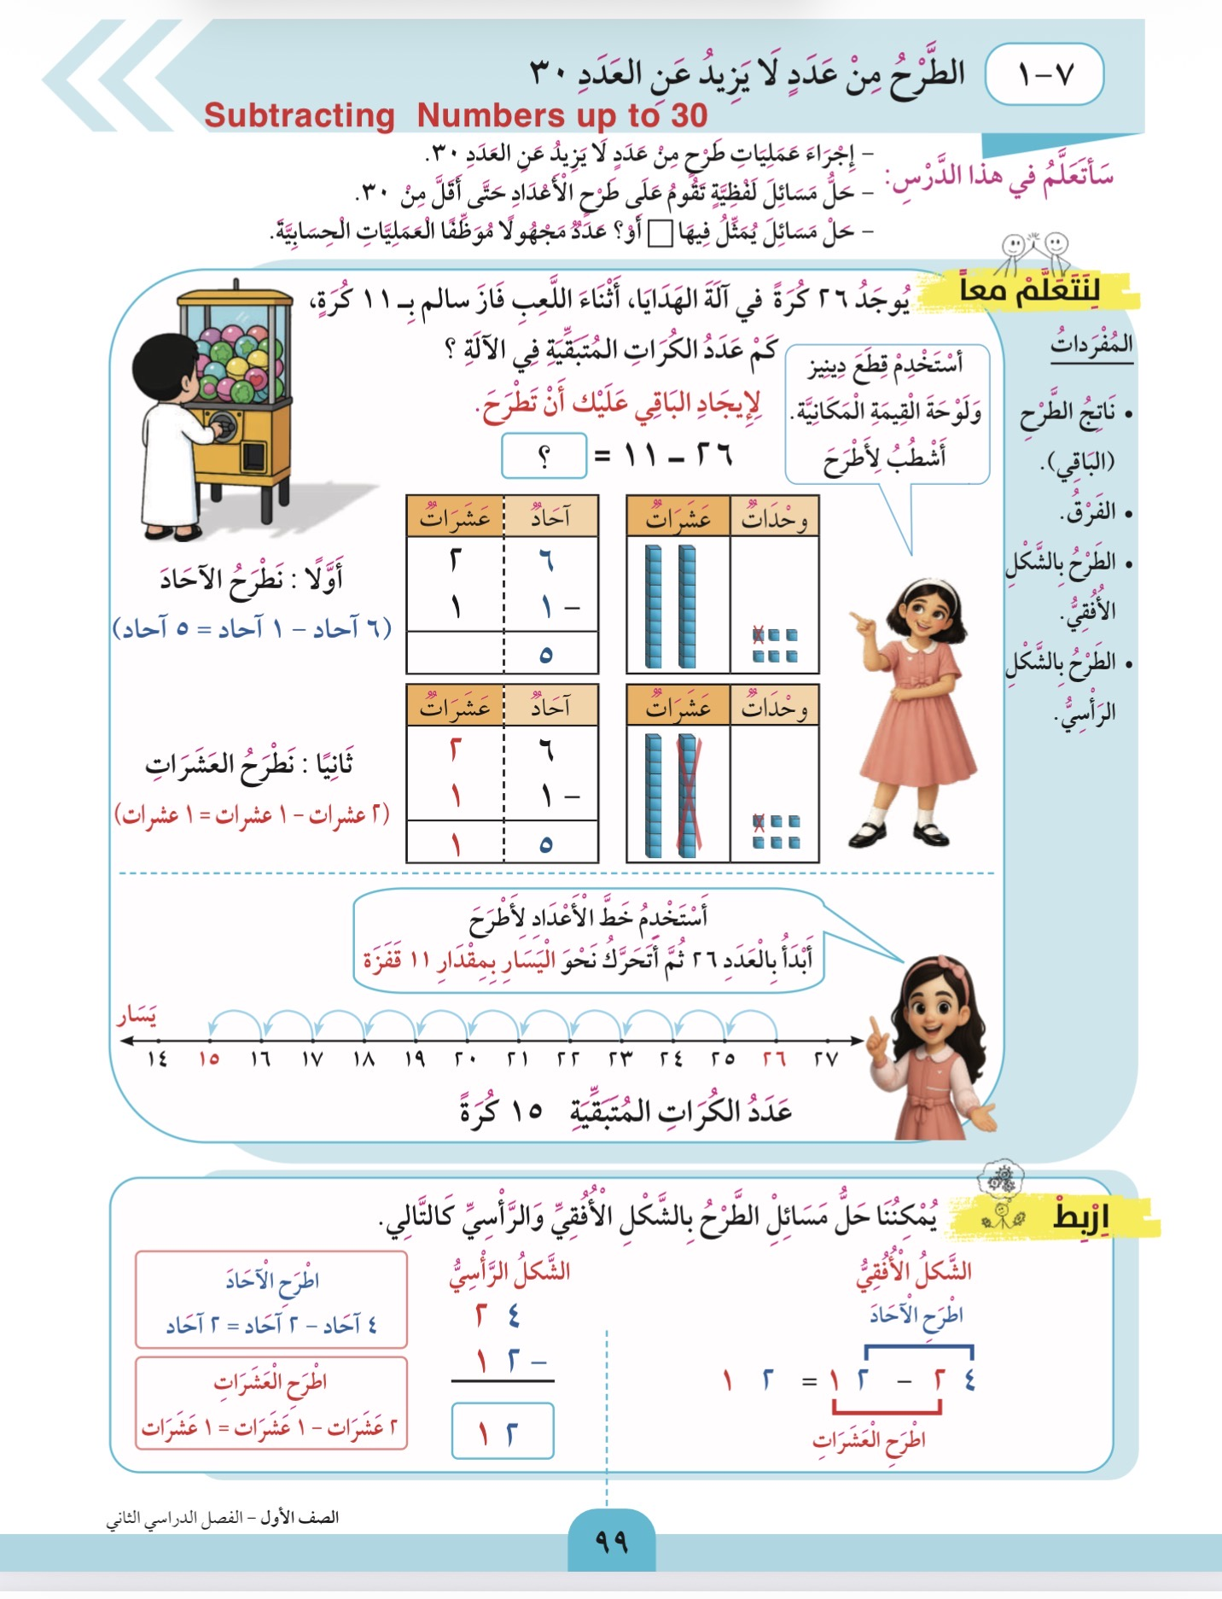
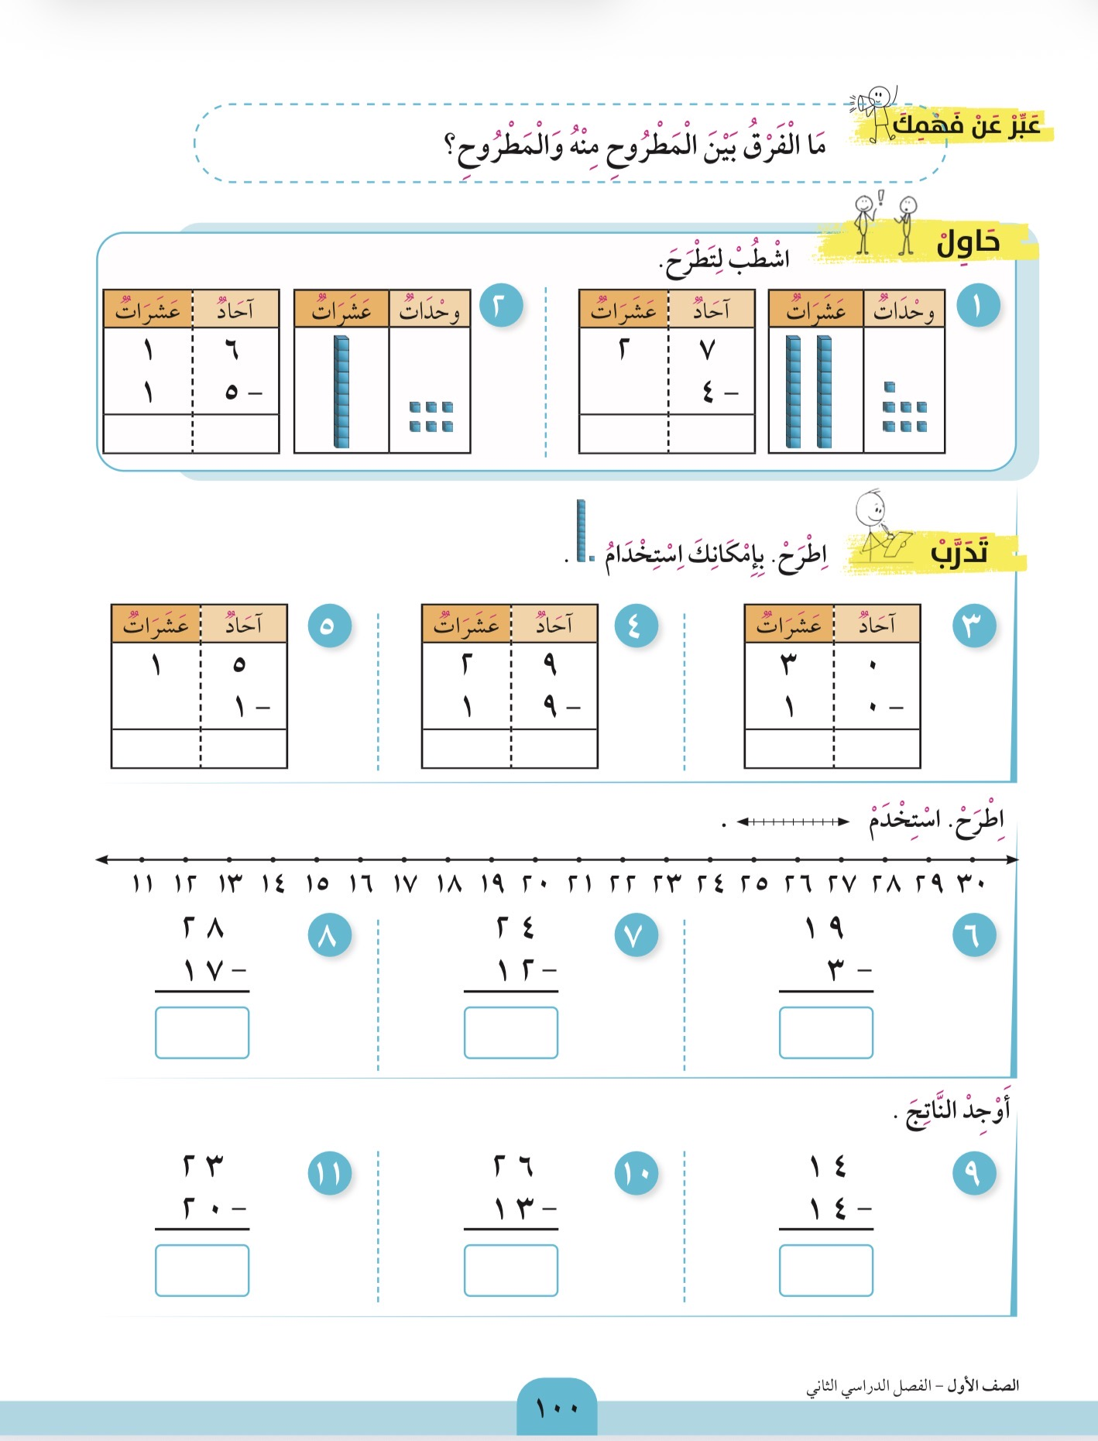

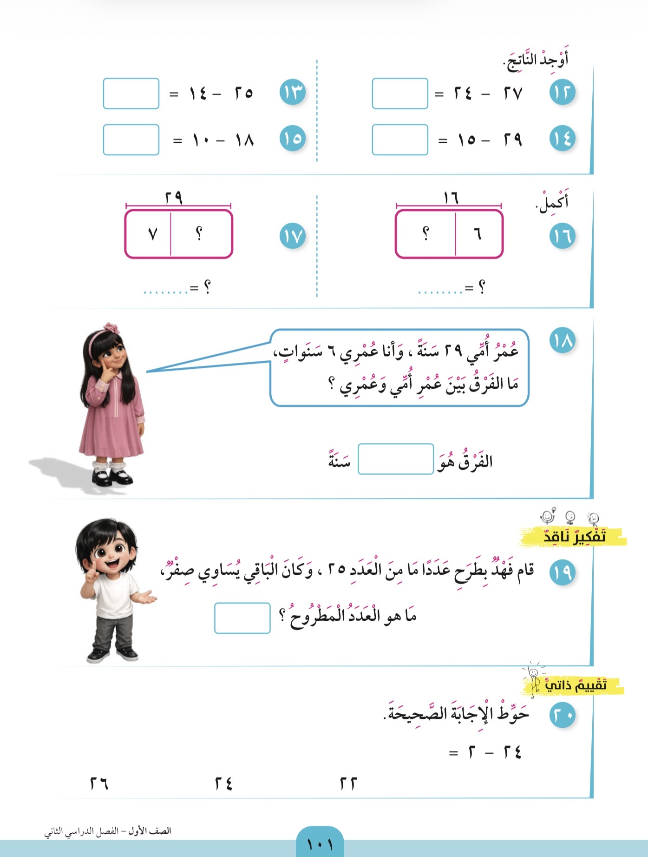
صفحات درسنا اليوم

Slide 3
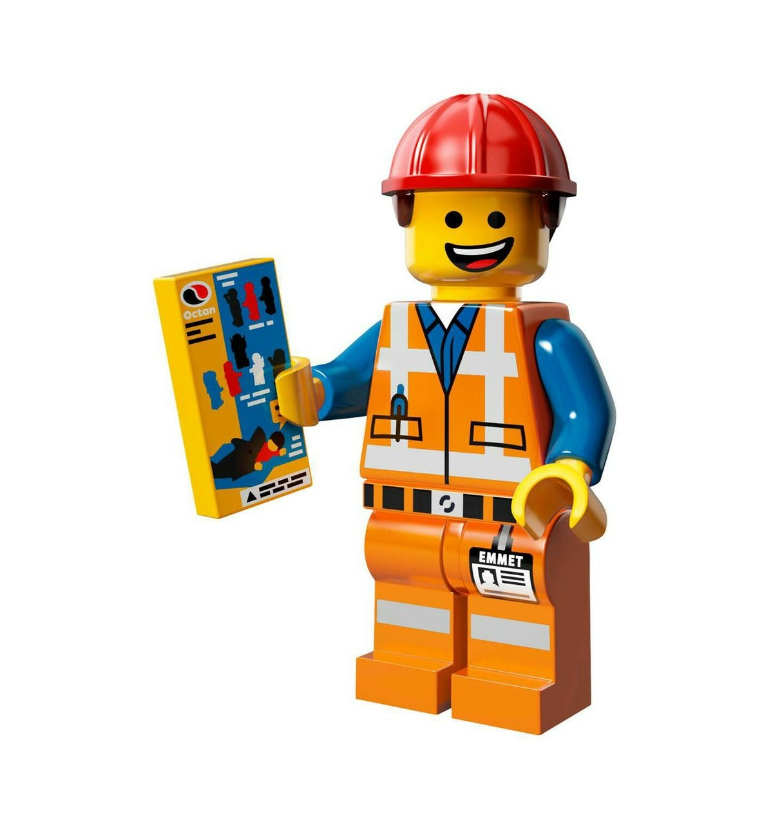
التمهيد

Slide 4
حسب كل معلمة

Slide 5
لنتعلم معاً

Slide 6


Slide 7
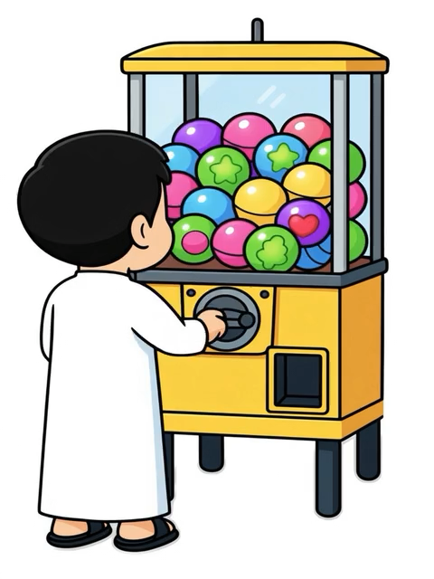
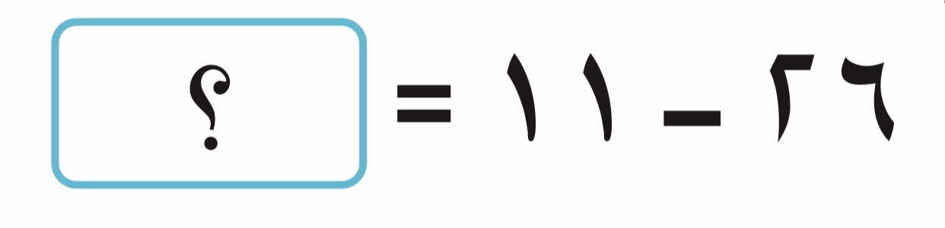
يوجـد ٢٦ كرة في آلج الهدايا ، أثناء اللعـب فاز سالن بــــ ١١ كره، كم عدد الكرات المتبقية في الآلة ؟
لايجاد الباقي عليك أن تطرح

Slide 8
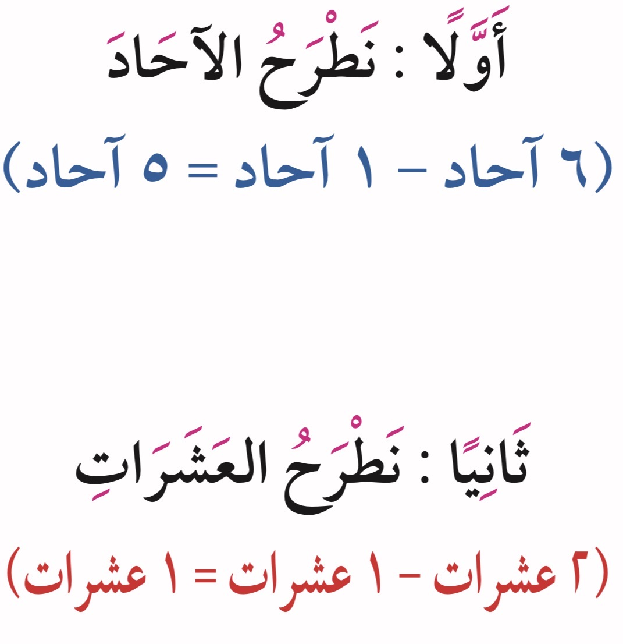

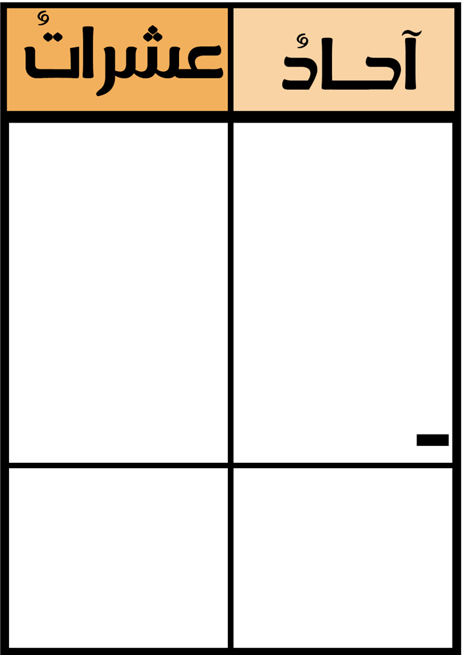
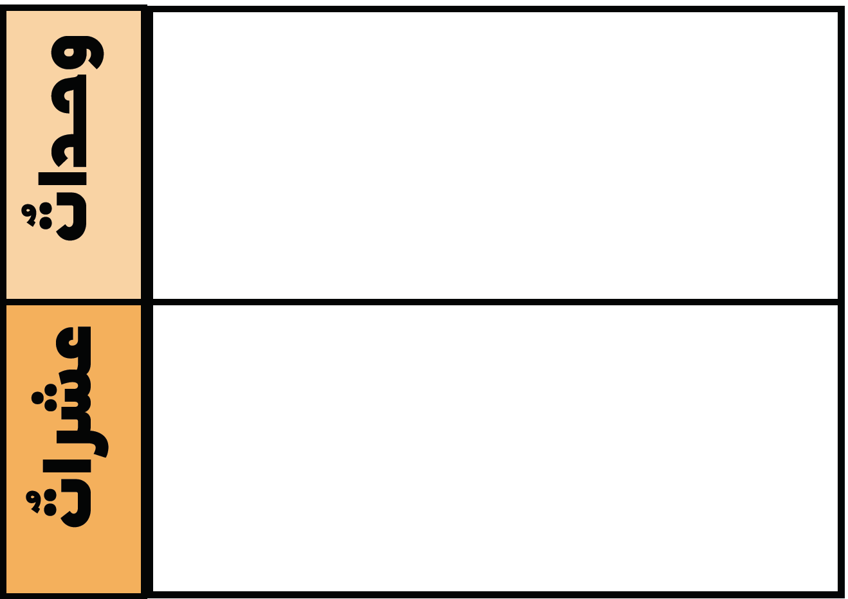
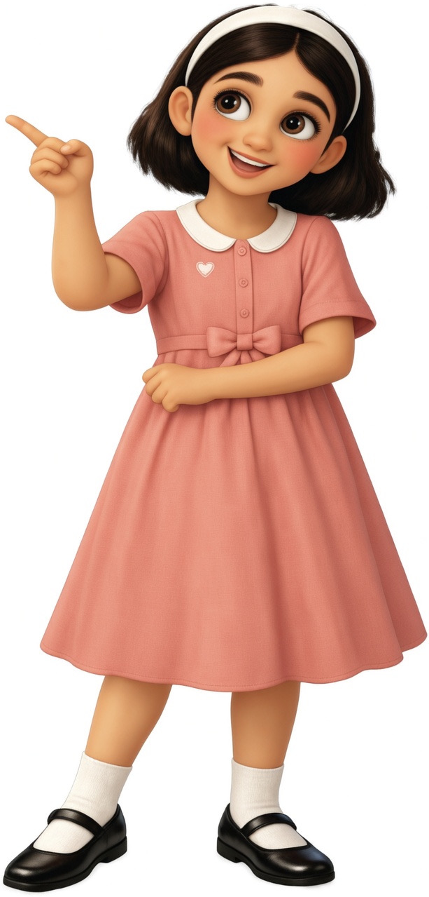


٦ ٢
٦
١ ١
١
٥
( ٦ آحاد – ١ آحاد = ٥ آحاد)

Slide 9
٢
٦ ٢
١
١ ١
١
٥
( ٢ عشرات – ١ عشرات = ١ عشرات)

Slide 10

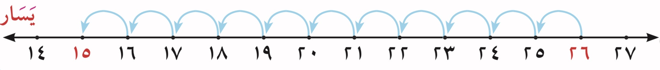
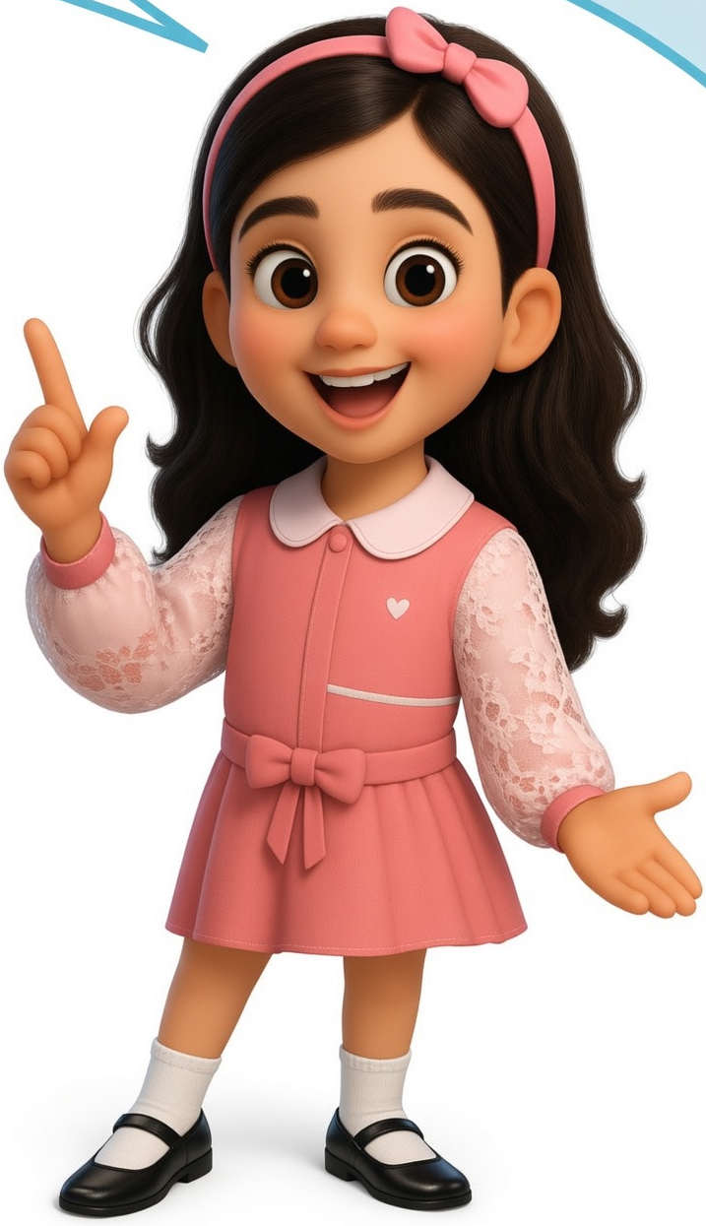


Slide 11
عبر عن فهمك

Slide 12
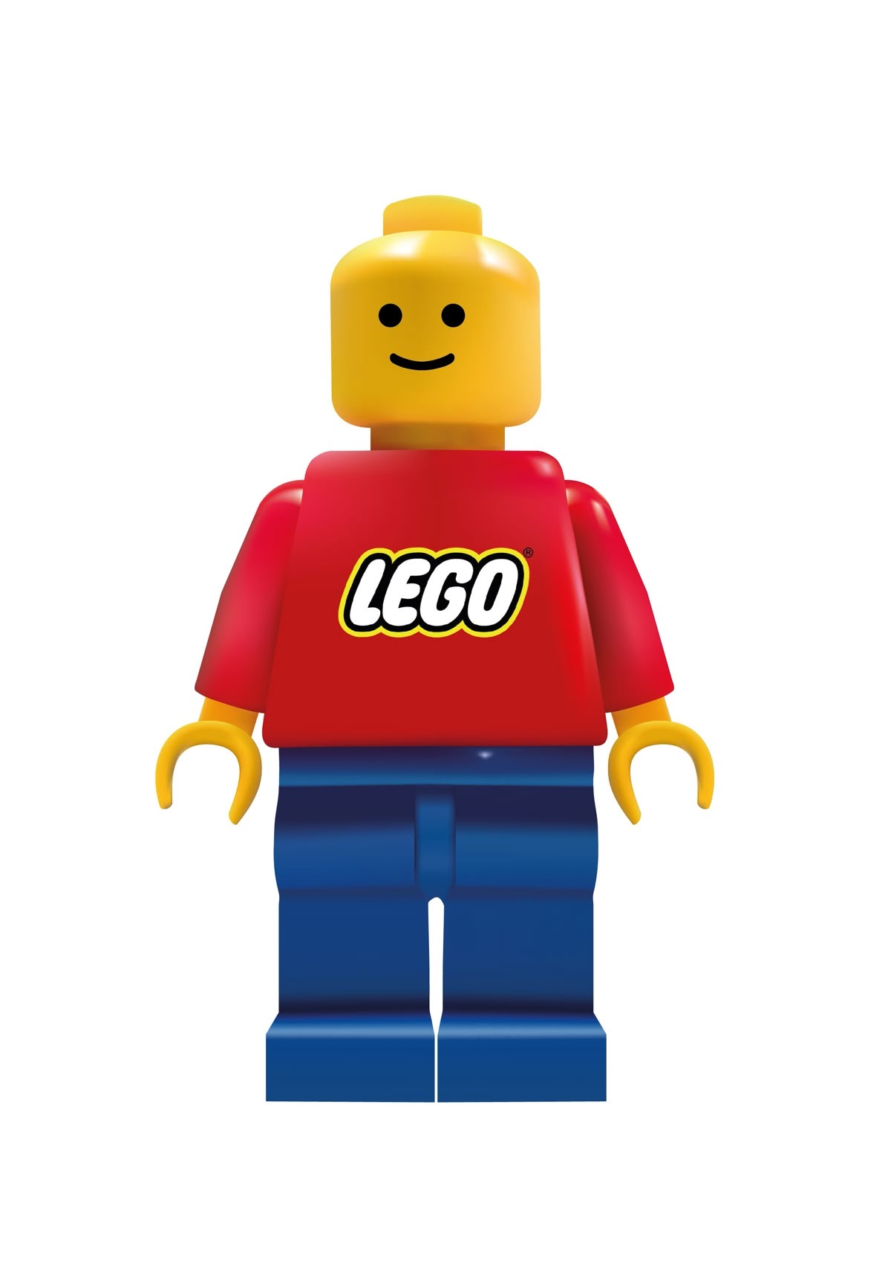

Slide 13
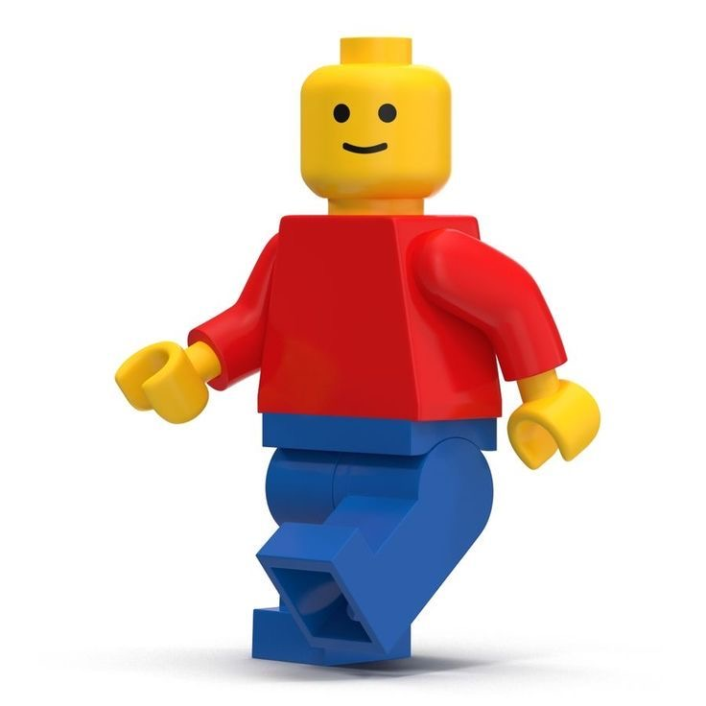
ما الفرق
بين المطـروح منه والمطروح ؟

Slide 14
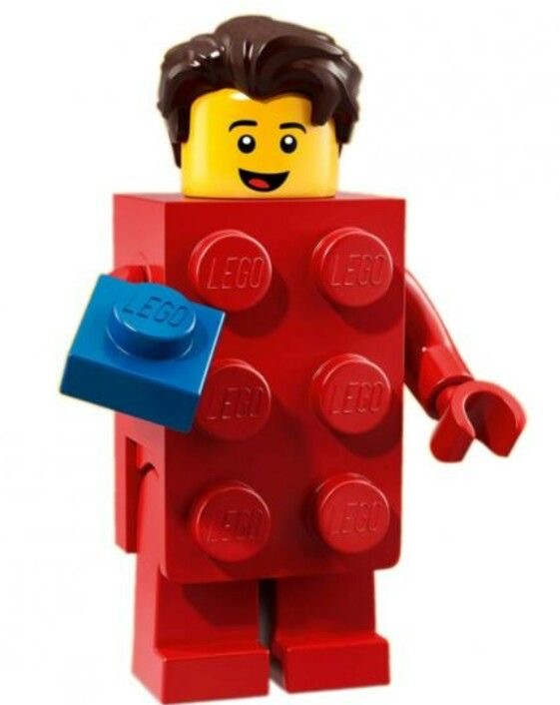
حـاول

Slide 15

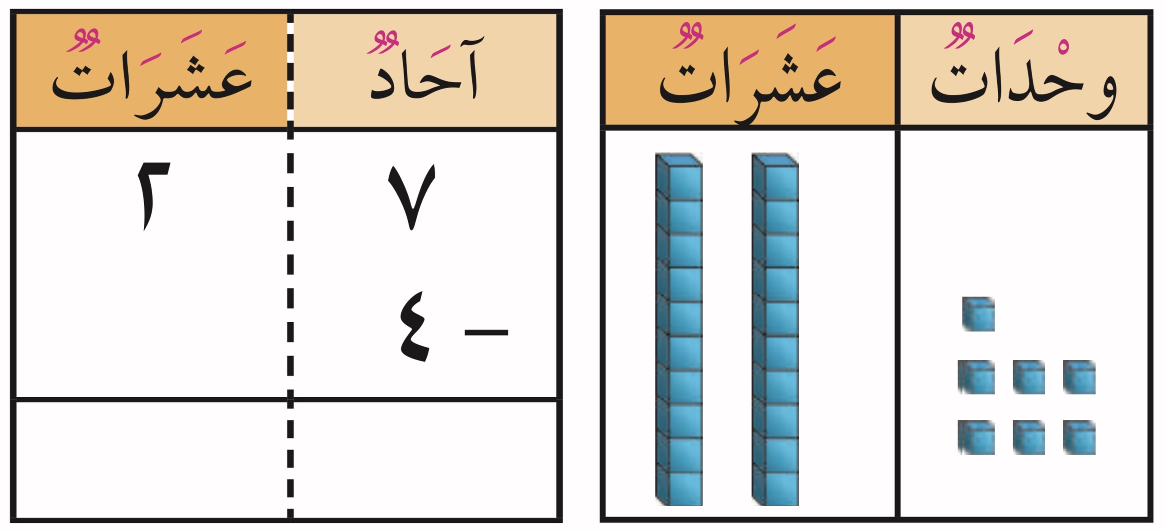

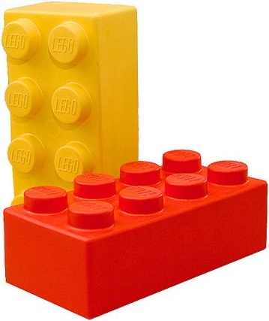

Slide 16

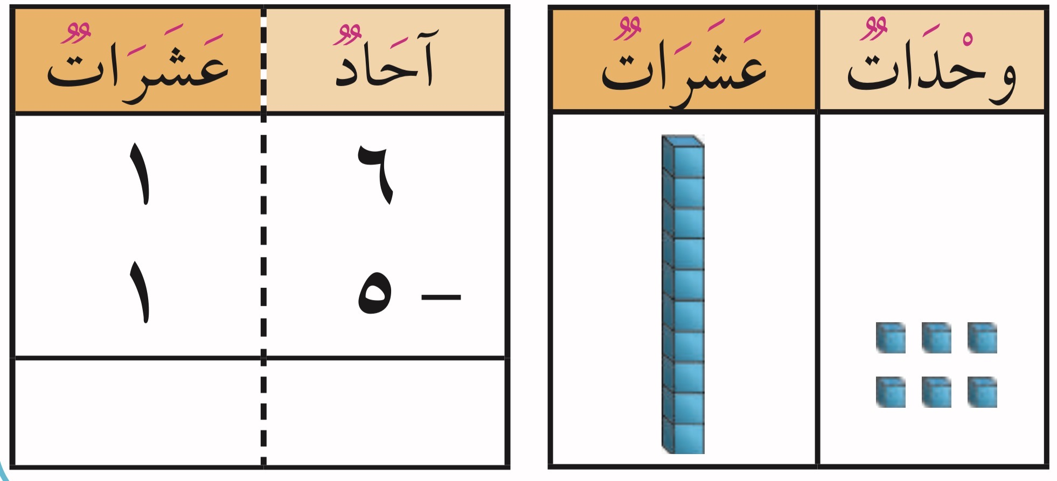

Slide 17
تدرب

Slide 19

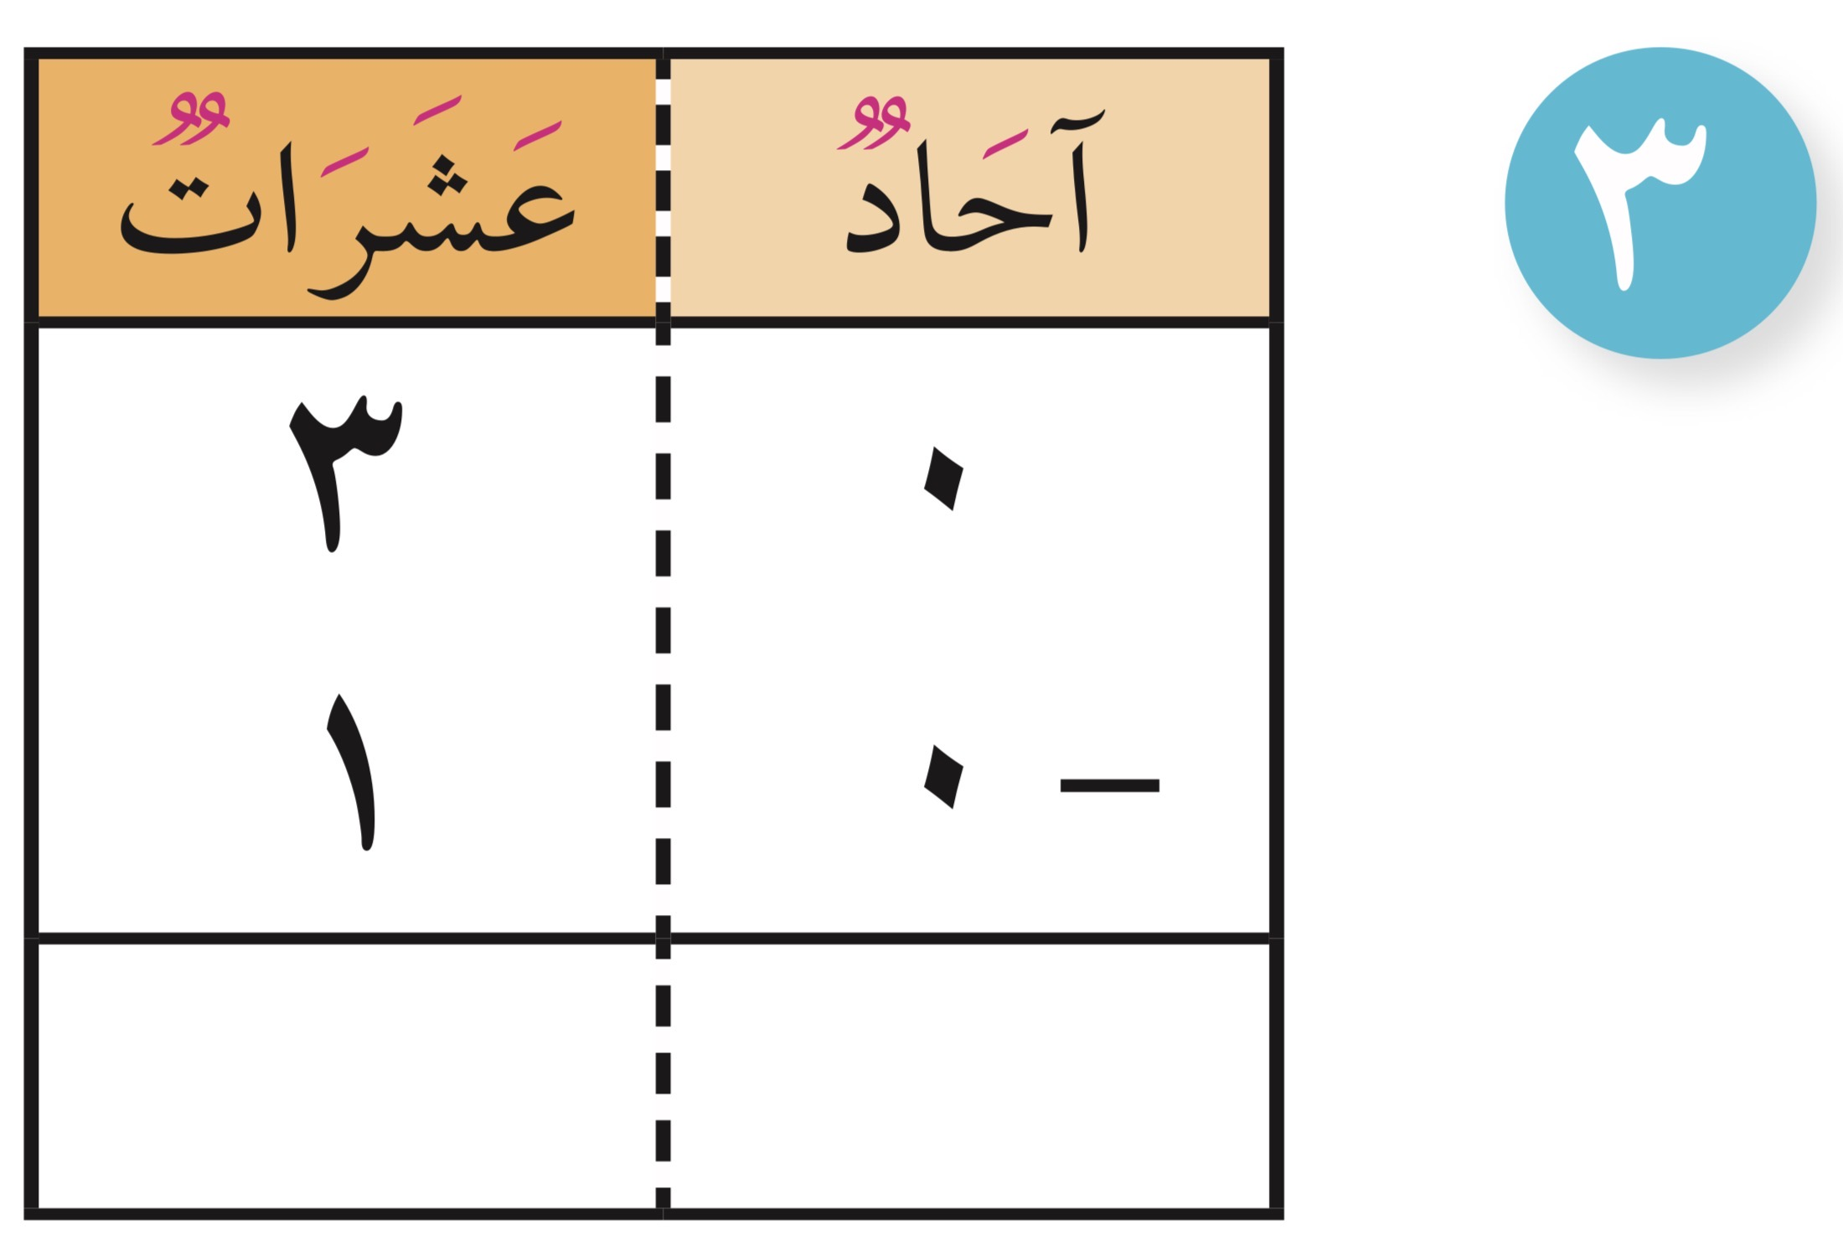


Slide 20
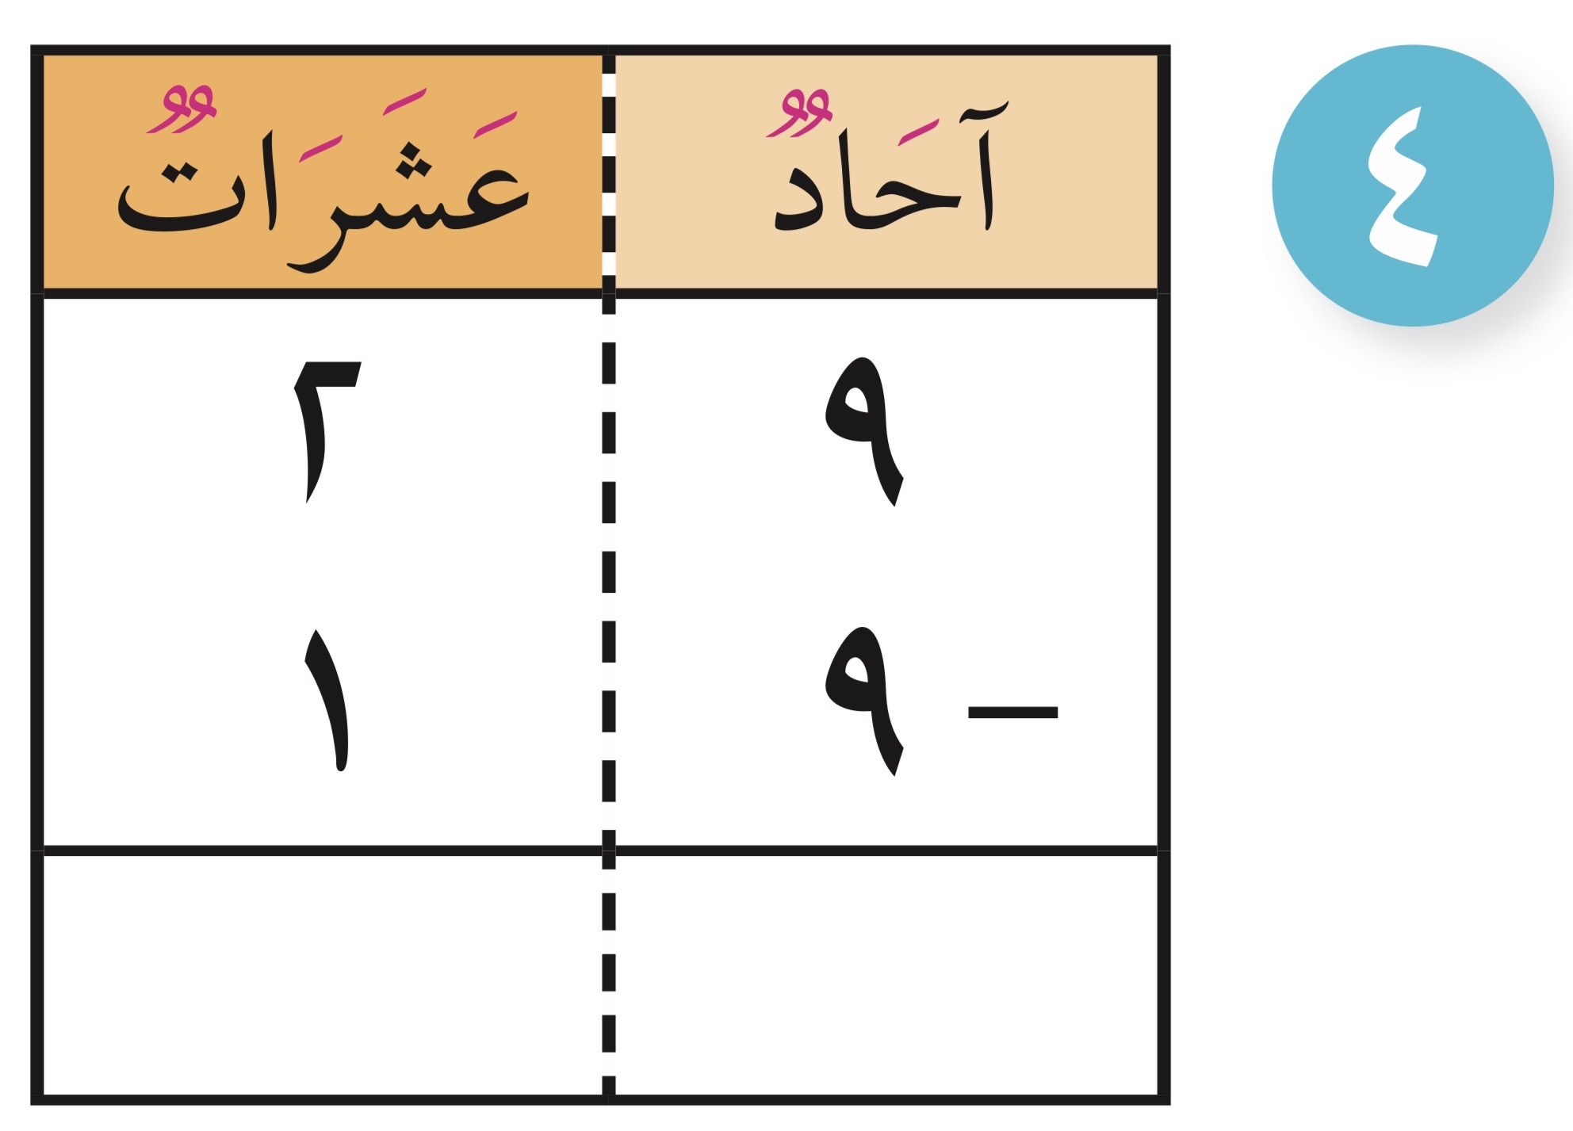

Slide 21
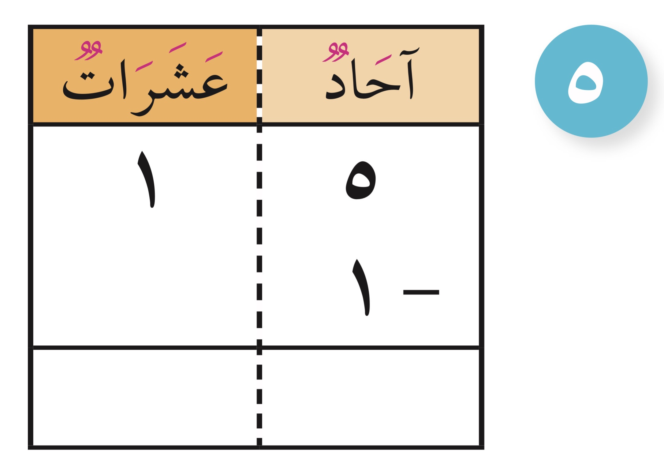

Slide 23
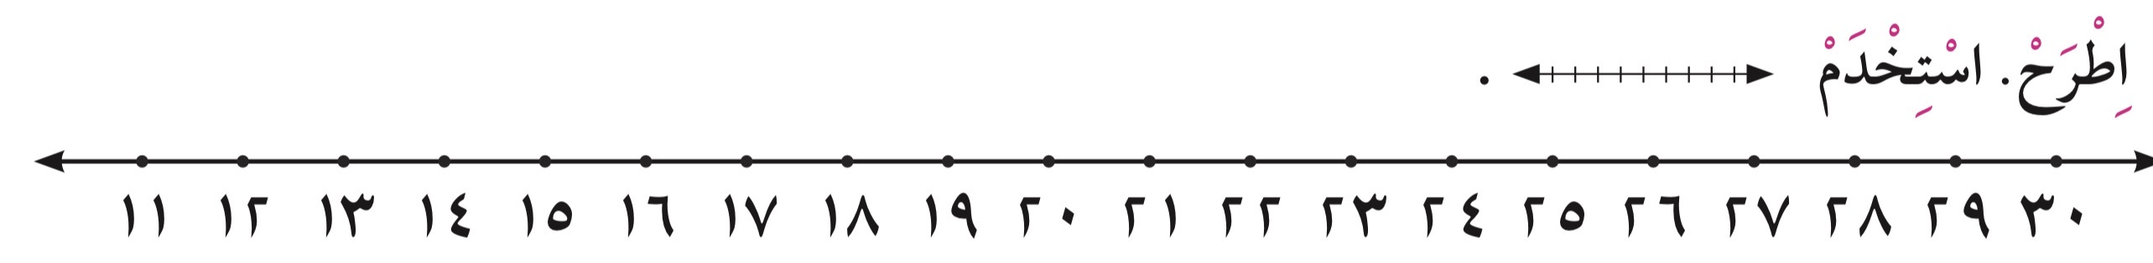
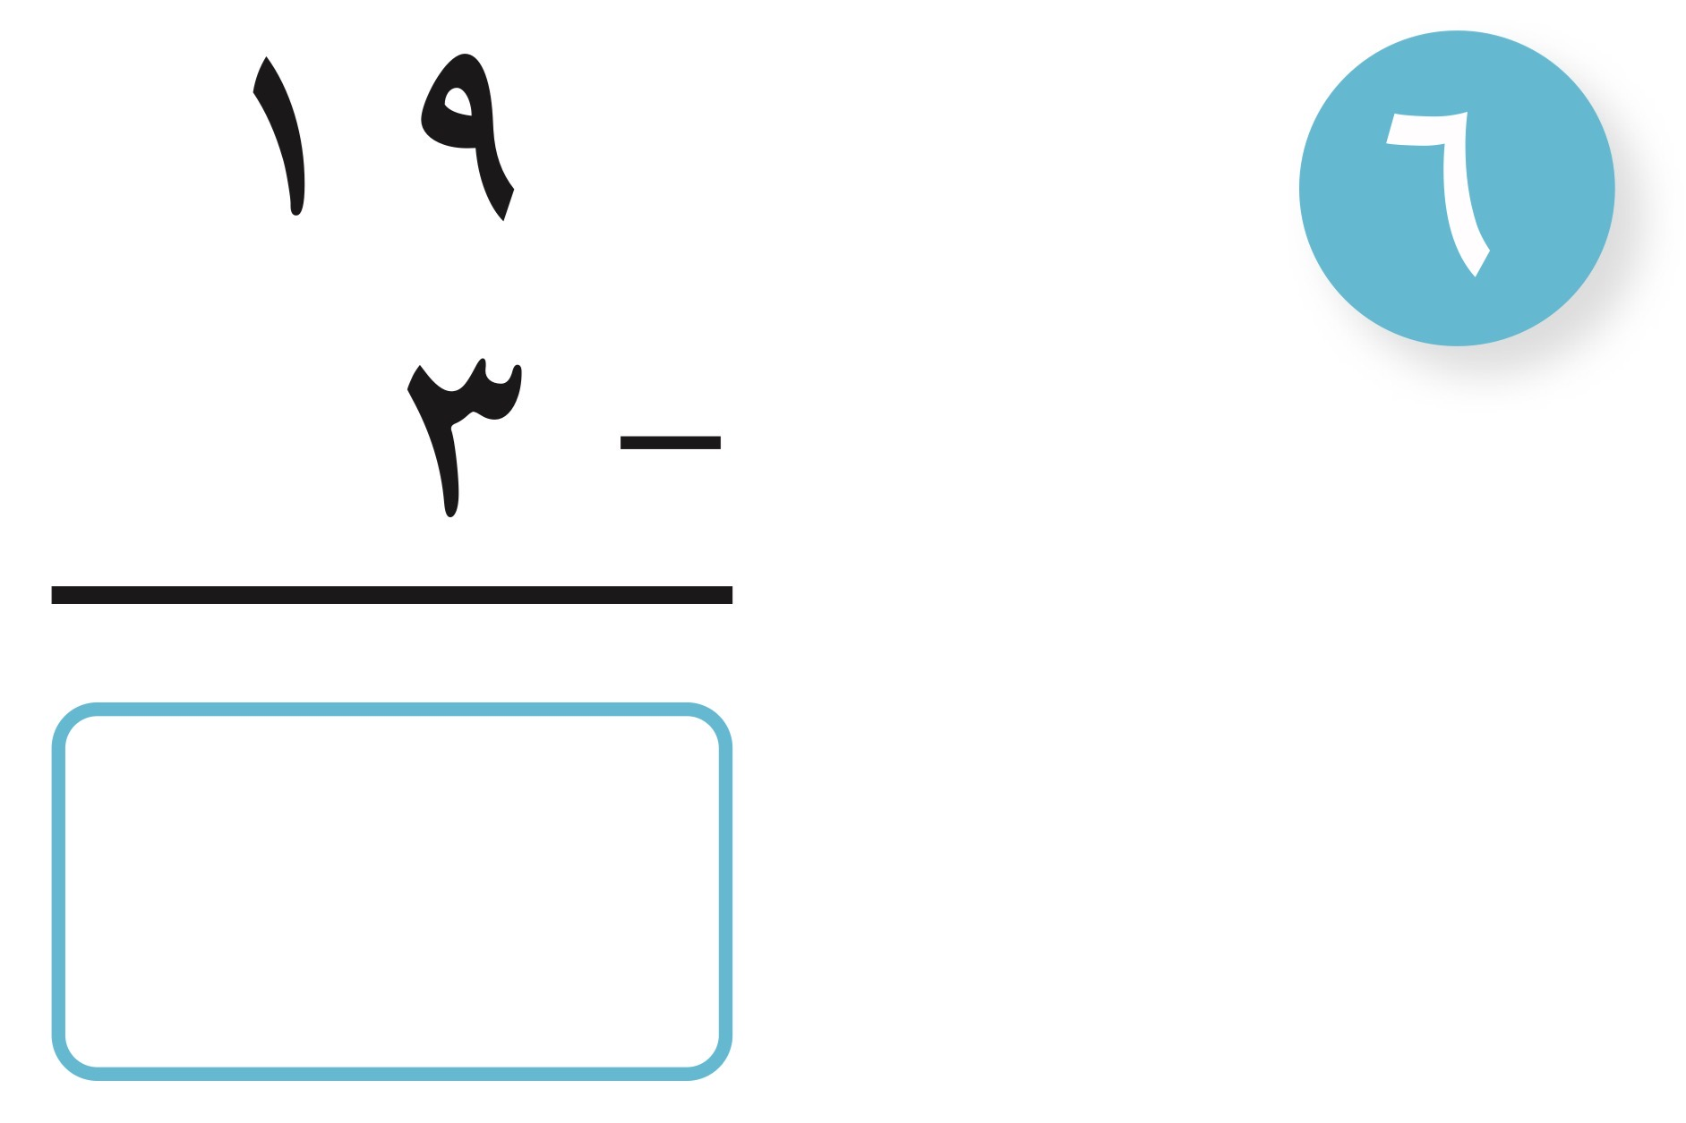
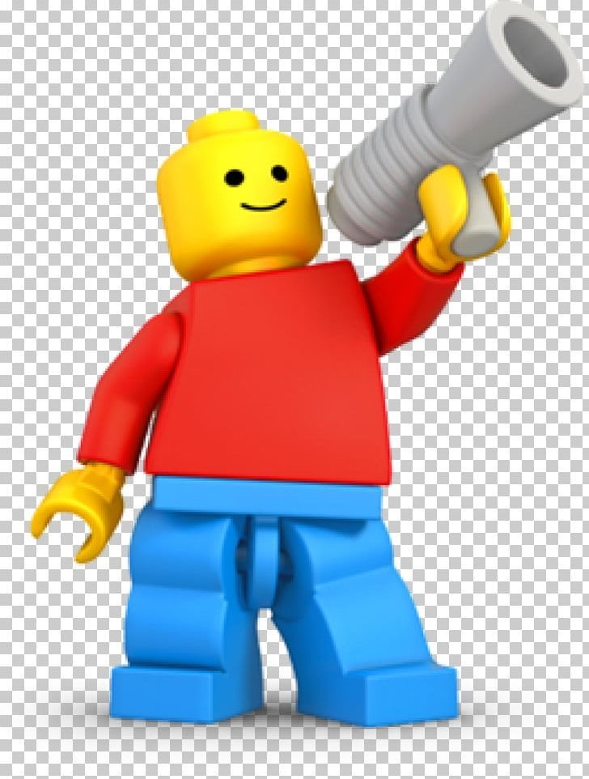

Slide 24
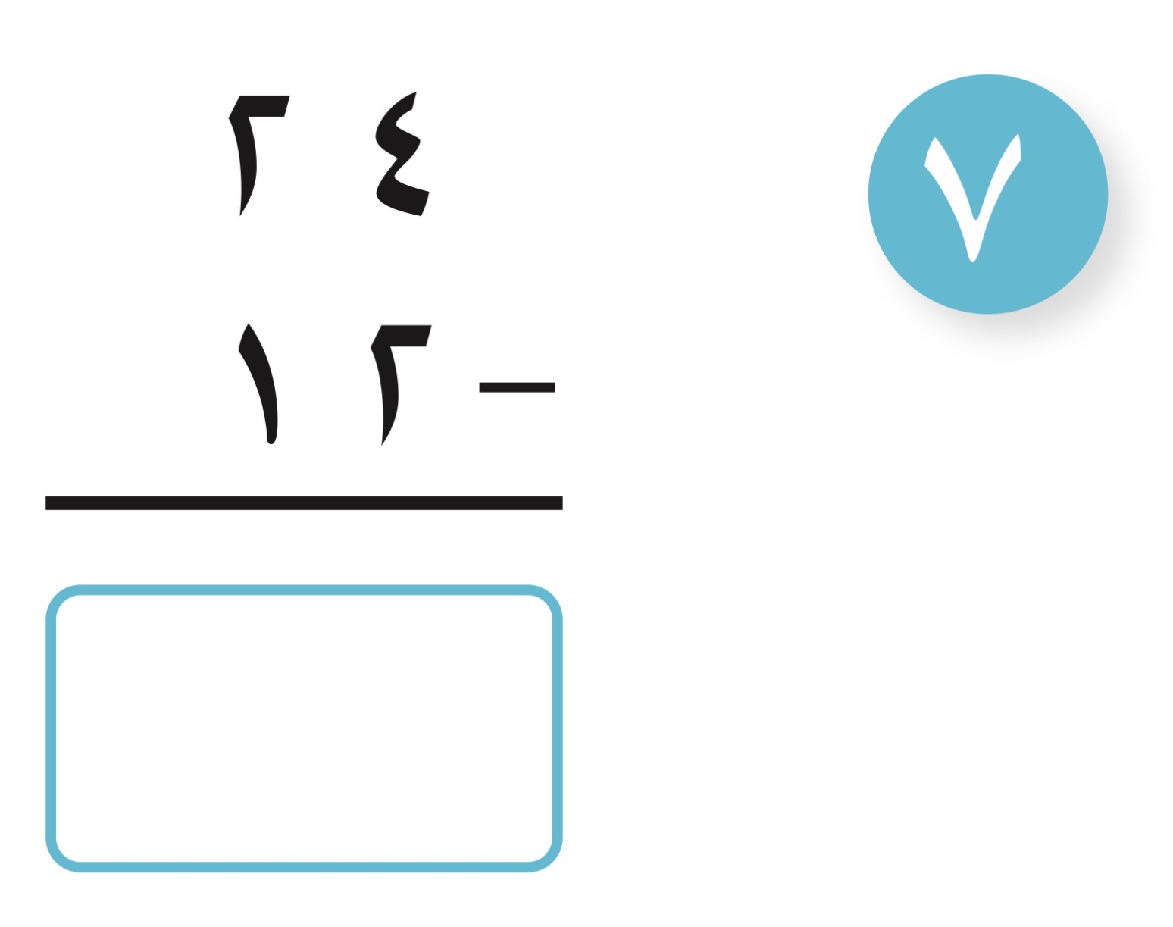

Slide 25
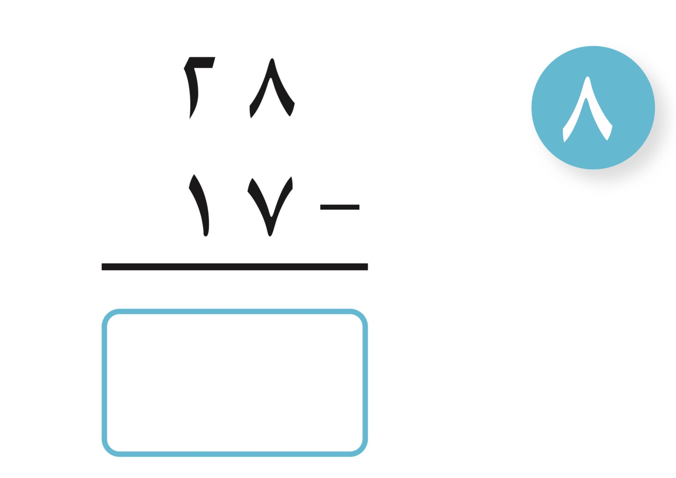

Slide 26


Slide 27

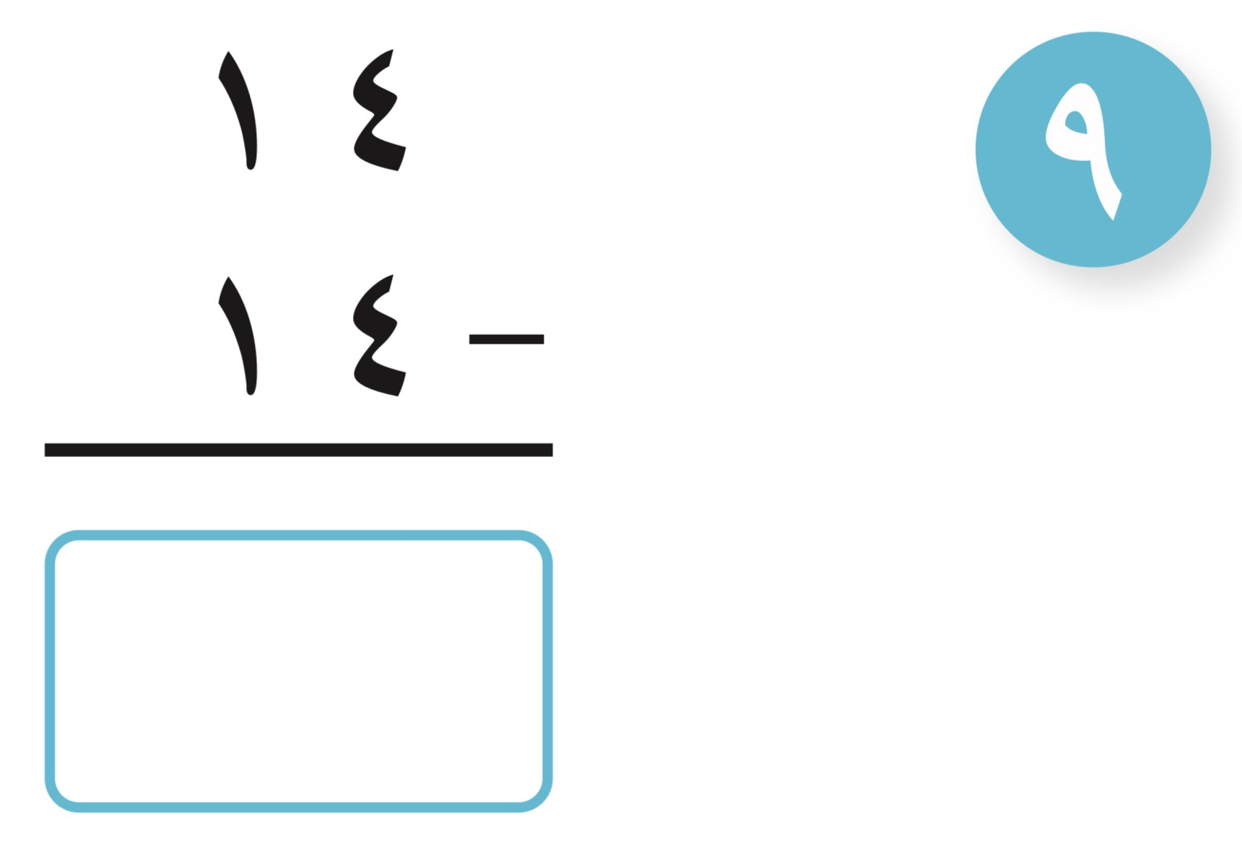

Slide 28
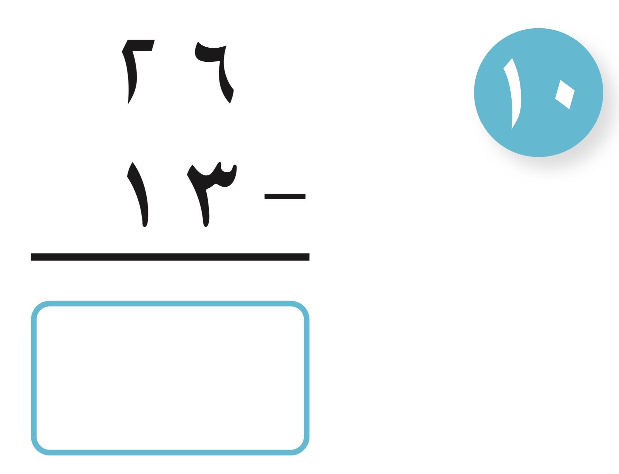

Slide 29
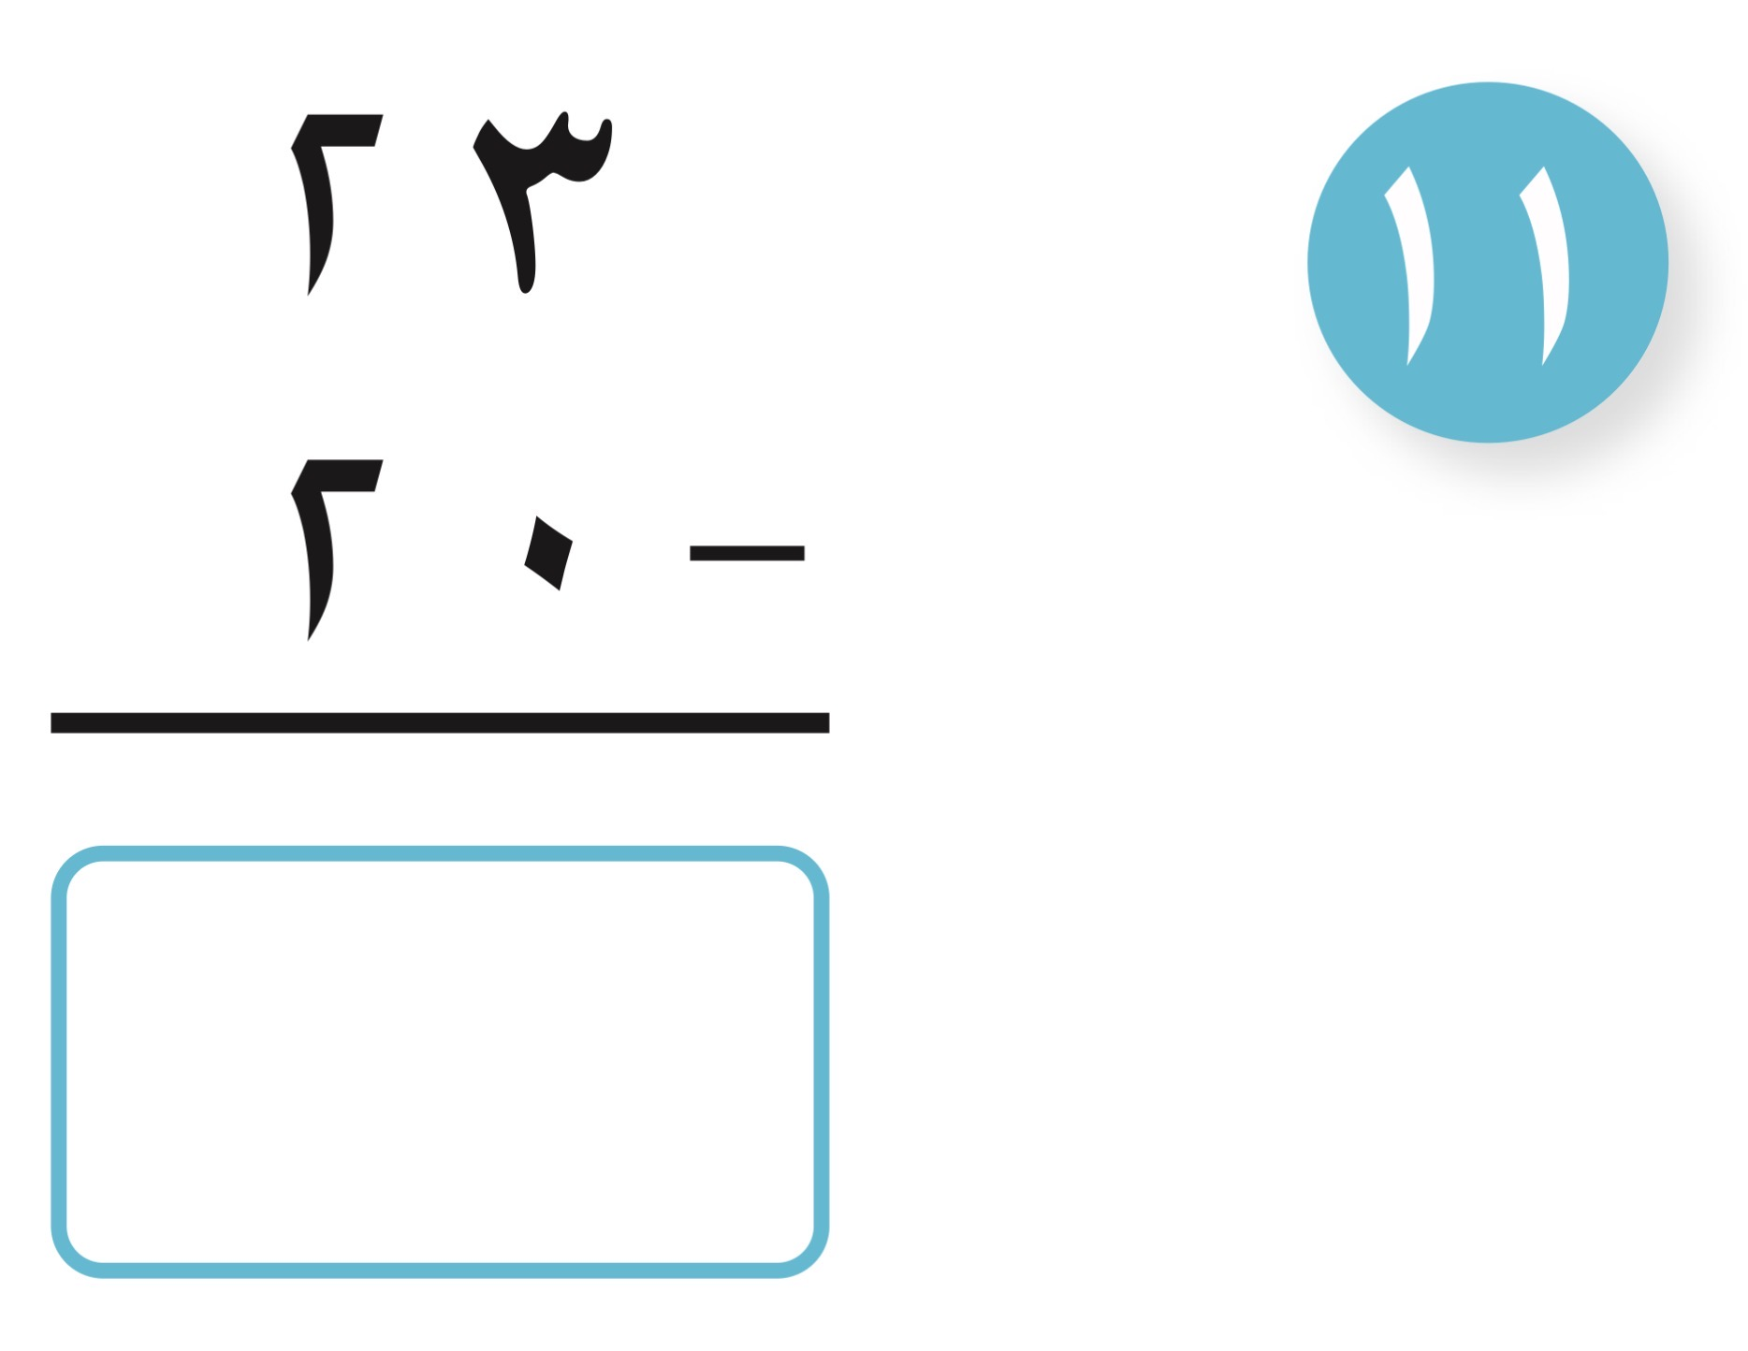

Slide 30


Slide 31
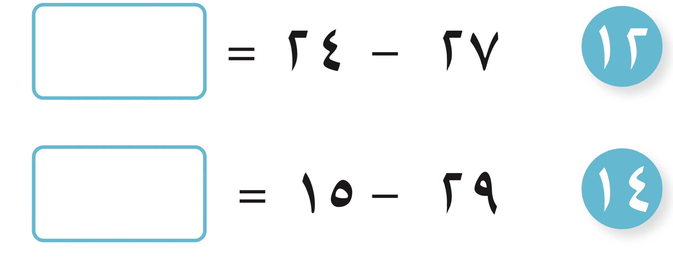
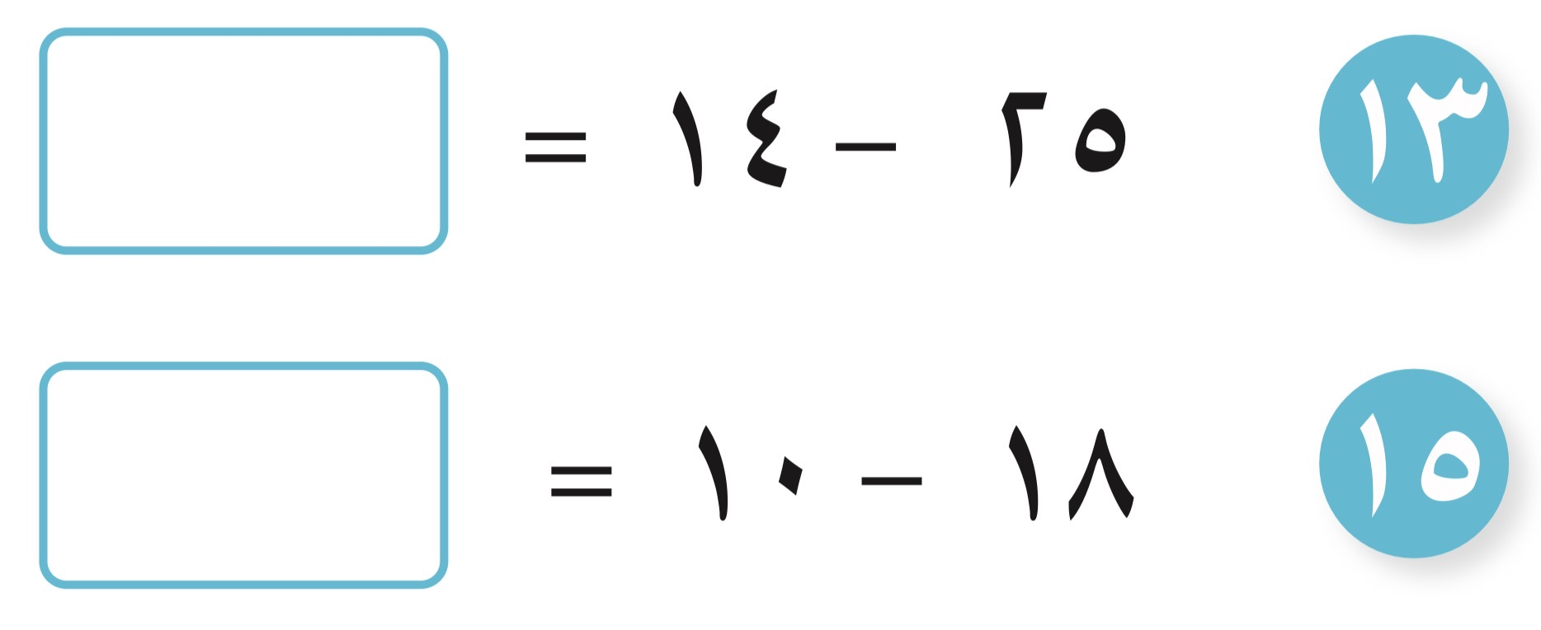

Slide 32
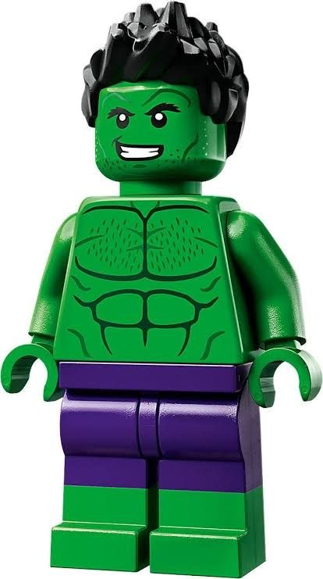

Slide 33

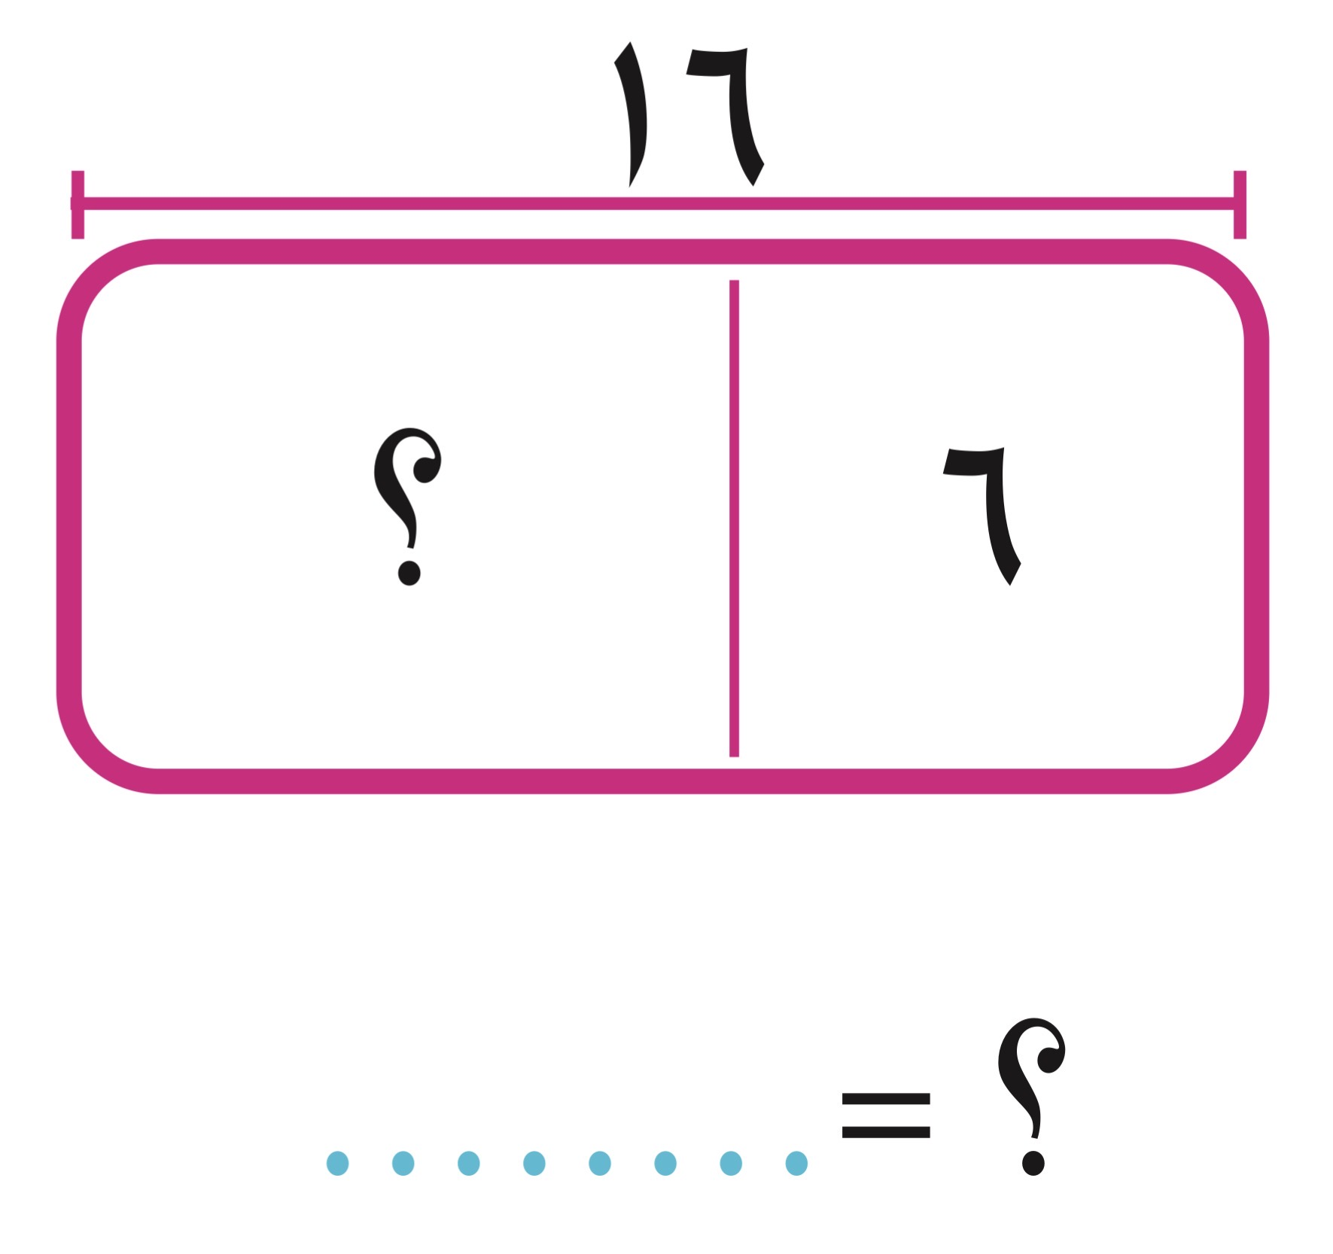
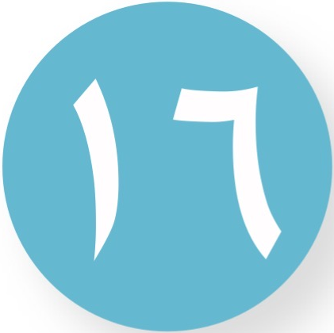

Slide 34
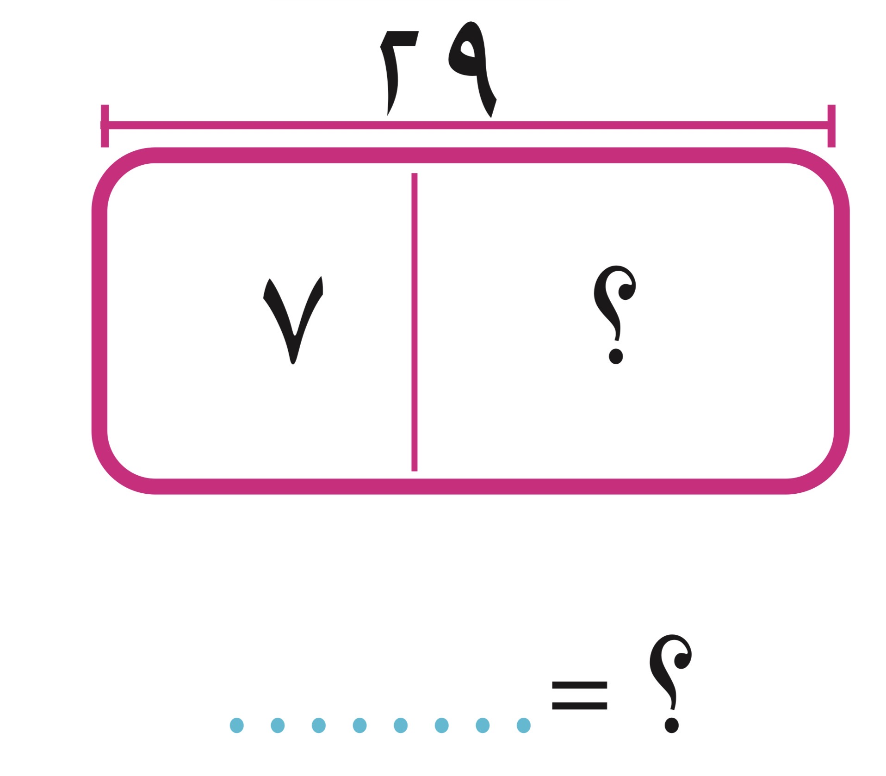


Slide 36

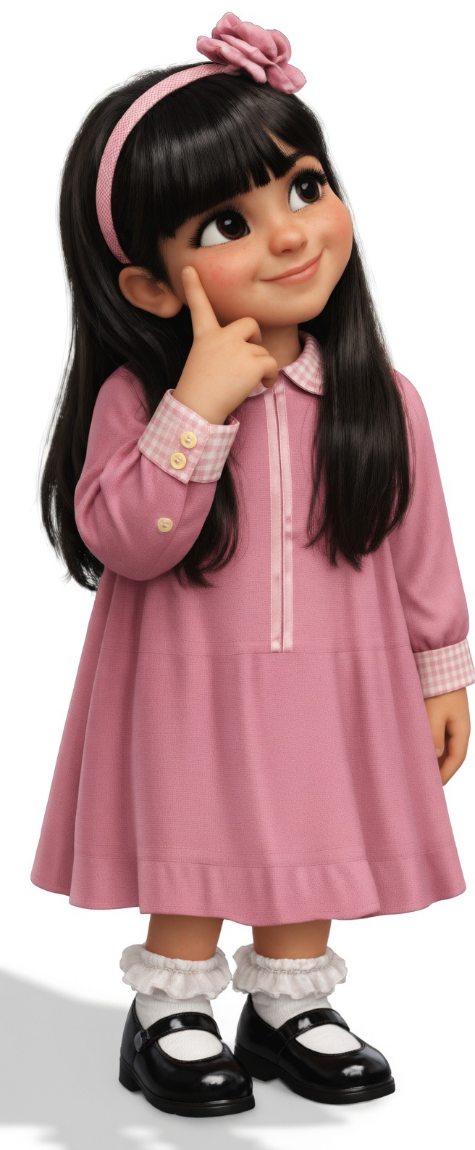


Slide 37
تفكير ناقد

Slide 39

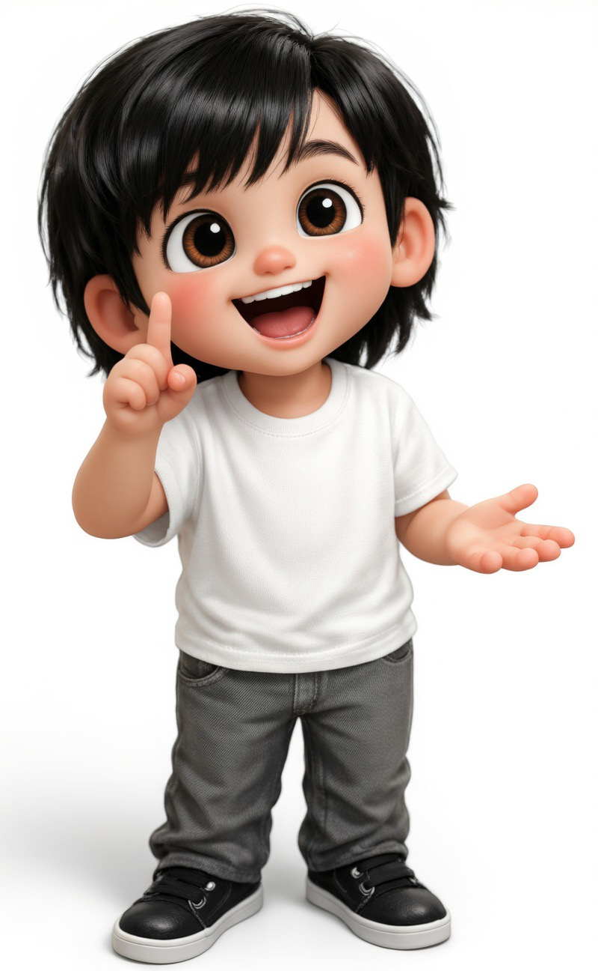

Slide 40
التقييم الذاتي

Slide 41

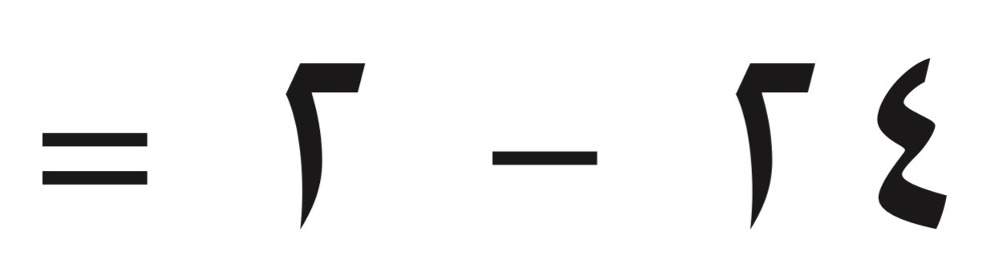

Slide 42
الخاتمة

